Slide 1


“学海智航”：LearnSailor
——基于Langchain的知识图智能问答系统
段书文、郭力维、刘子玉、毛晓一

Slide 2
目录
1/
项目简介
2/
系统架构
3/
技术实现
4/
功能演示
5/
创新点
6/
团队分工

Slide 3
项目简介
PART.01

Slide 4


项目背景
日常学习和生活中，大学生面临着海量的学习资料和复习知识，如何高效管理和使用这些资料成为一大挑战。传统的学习和复习方式并不是交互式，若要使用现有的问答系统，却往往只会给出一些宽泛性回答，不能根据具体的学科领域知识资料提供更加精确的回答，难以满足当代大学生个性化、精准化的学习需求。

Slide 5
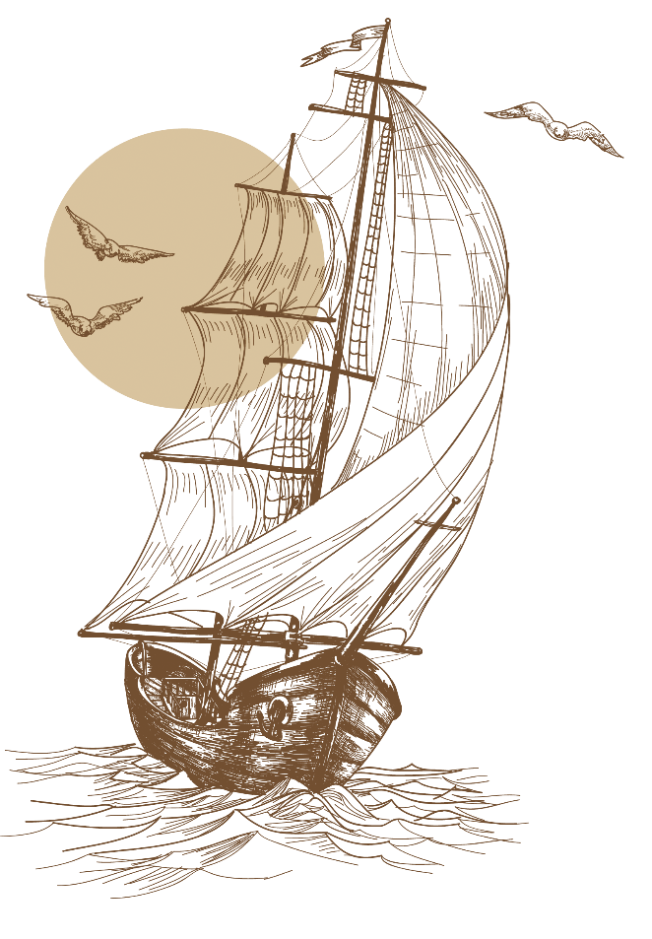
项目简介
借助Langchain大模型和云计算的强大能力，本项目设计一个知识图智能问答系统LearnSailor，帮助大学生在知识的海洋中像经验丰富的水手一样快速定位和获取所需信息，基于上传的不同学科资料构建本地知识图谱，提供更加精确的回答，解决学习或复习过程中的各种问题。

Slide 6
系统架构
PART.02

Slide 7
系统架构
智能问答
图问引擎
前端界面
问答系统（基于Langchain大模型）
知识图谱（上传文件生成graph进行存储）
后端服务
Openai API
DeepSeek API
Neo4j图数据库
云计算平台

Slide 8
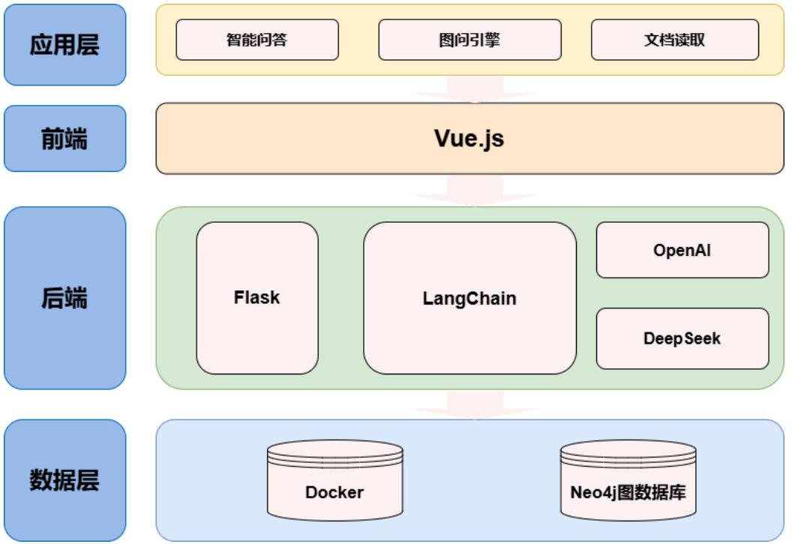
系统架构

Slide 9
功能演示
PART.04

Slide 10
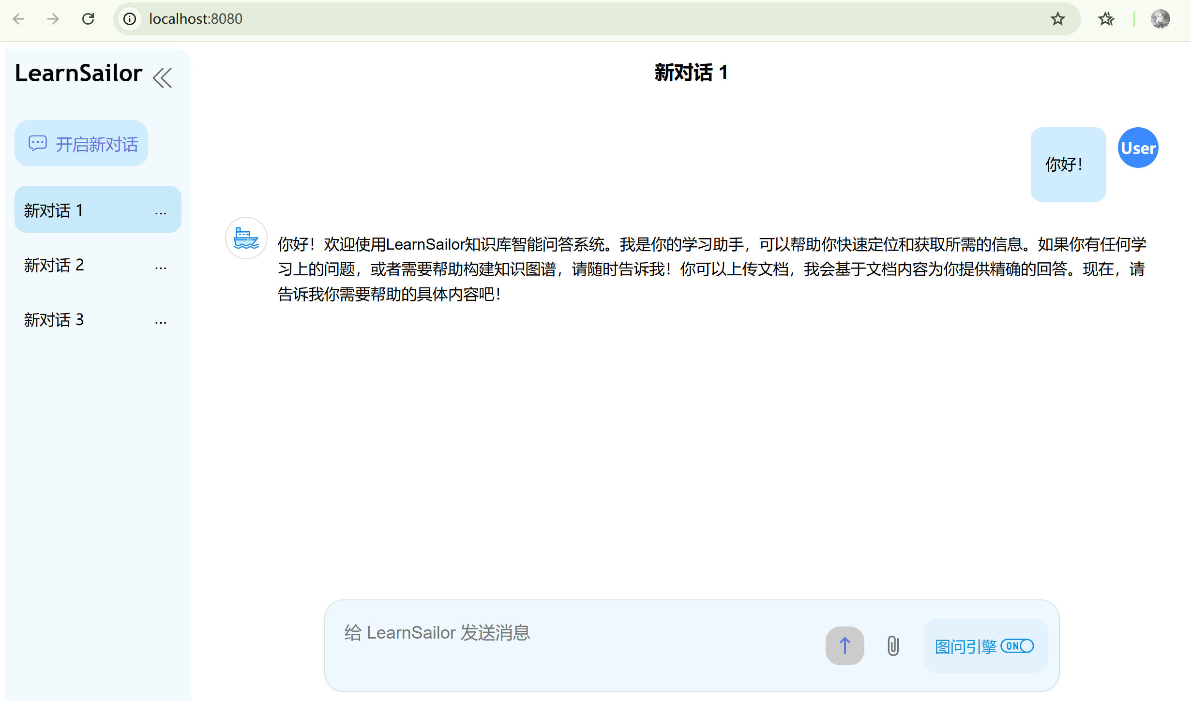
LearnSailor对话页面
聊天框：
经过prompt预训练的回答
侧边栏：
可扩展、伸缩
可创建、删除、重命名新对话
输入框：
可上传md文件、开启图问引擎功能

Slide 11
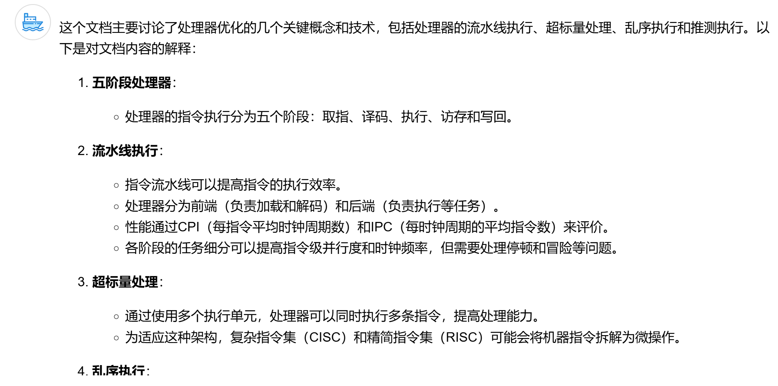
基于上传的资料进行回答

Slide 12
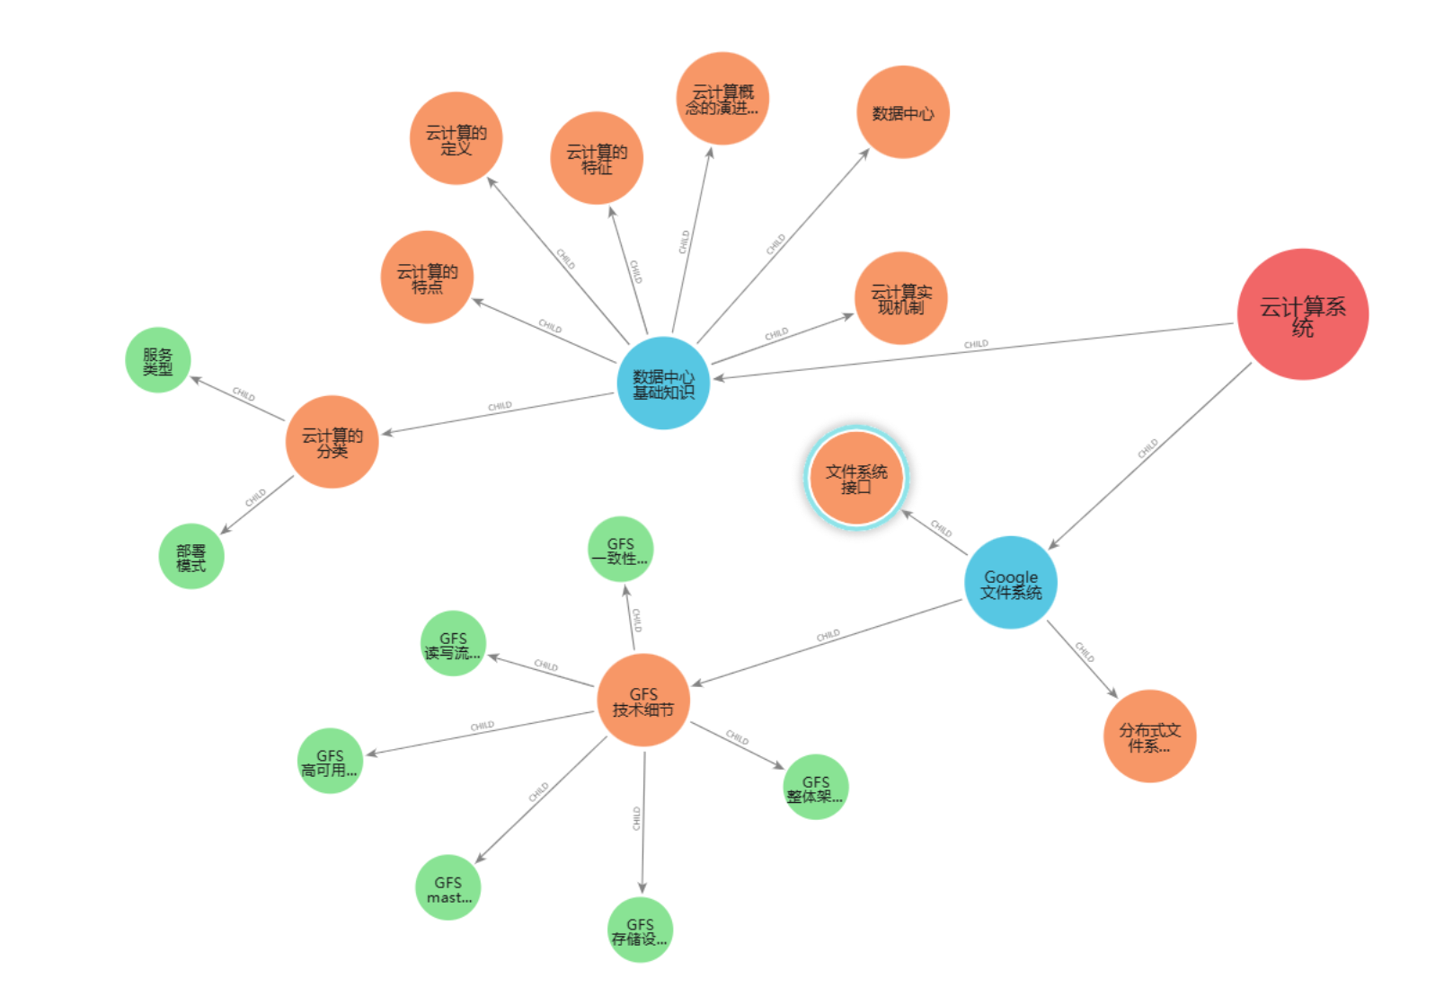
基于上传的文件生成graph，实时构建动态知识图结构

Slide 13
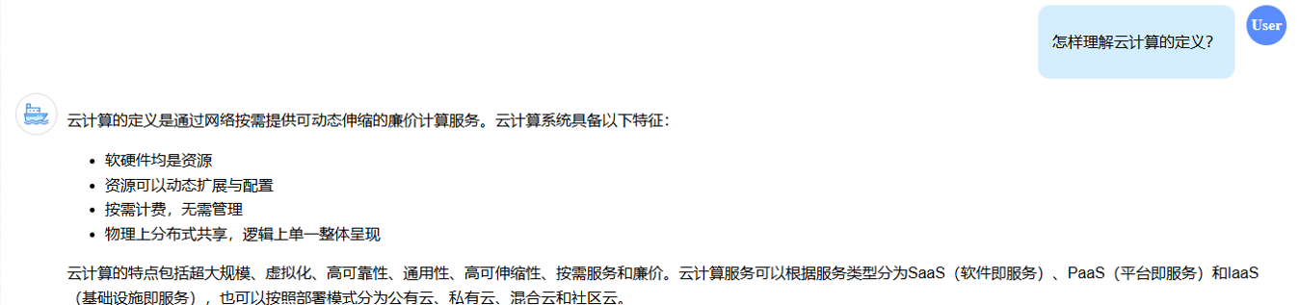
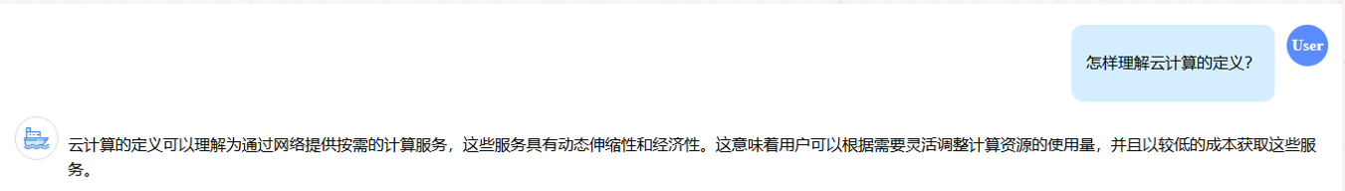
基于图数据处理的回答对比：
传统的回答过于宽泛，会结合一些其他的上下文
采用图数据处理后的内容更加精确，并且基于图检索更加高效

Slide 14
技术实现
PART.03

Slide 15



技术栈
前端技术
后端技术
知识图谱技术
使用HTML、CSS、JavaScript、Vue.js，开发用户交互界面
基于Python、Flask，使用Langchain框架，开发后端服务
采用Neo4j图数据库，将资料转化成graph，构建和管理本地知识图谱

Slide 16
Langchain和云服务的利用
 Langchain大模型语义理解、匹配问题，从知识库准确检索知识，结合知识图谱生成高质量答案
 云graph数据库存储知识图数据，确保数据安全，同时获得专业的图数据库管理和优化支持

Slide 17
创新点
PART.05

Slide 18
创新点
高效的知识检索
1
利用neo4j构建本地知识图谱，利用graph结构高效检索知识点，为大学生提供更加精准和高效化的学习支持
深度的个性化服务
2
结合Langchain大模型和知识图谱技术，大学生能管理和生成包含多学科的个性化知识库，同时满足大学生的不同学习需求

Slide 19
创新点
多维度知识关联展示
3
利用知识图谱挖掘知识之间的关联关系，便于大学生整理多门学科的知识，帮助构建完整的知识体系，提升学习的深度和广度
智能交互与反馈
4
采用交互式对话界面，大学生可上传相应资料与系统进行多轮互动，增强学习的互动性和灵活性，复习知识时采用对话形式也不会太枯燥

Slide 20
团队分工
PART.06

Slide 21
团队分工
25%
25%
25%
25%
刘子玉
毛晓一
郭力维
段书文
负责前端界面的设计和开发、部分PPT编写
负责后端服务的开发和维护
负责Neo4j图数据库的设计和使用
负责项目规划管理、文档编写、PPT制作及项目汇报

Slide 22
THANKS FOR LISTENING
“学海智航”：LearnSailor
——基于Langchain的知识图智能问答系统
项目成员：段书文、郭力维、刘子玉、毛晓一

